Slide 1
Lección 10
Introducción a JavaScript

Slide 2
¿Qué es?
JavaScript (JS) es un lenguaje de programación utilizado en una amplia gama de programas, incluido el diseño web y de juegos.

Slide 3
“Hola, Mundo” en JS
console.log(“Hola, mundo!”);

Slide 4
“Hola, Mundo” en JS
console.log(“Hola, mundo!”);
console: donde se mostrará la información

Slide 5
“Hola, Mundo” en JS
console.log(“Hola, mundo!”);
console: donde se mostrará la información
log(...): significa ‘escribe esta información’

Slide 6
“Hola, Mundo” en JS
console.log(“Hola, mundo!”);
console: donde se mostrará la información
log(...): significa ‘escribe esta información’
“Hola, mundo!”: la información específica para escribir

Slide 7
“Hola, Mundo” en JS
console.log(“Hola, mundo!”);
console: donde se mostrará la información
log(...): significa ‘escribe esta información’
“Hola, mundo!”: la información específica para escribir
; : marca el final de esta línea de código

Slide 8
Ejecución de JS en un Navegador Web
Para ejecutar JS en un navegador, debe incluirse en un archivo HTML.
Ya sea en línea, externo o interno

Slide 9
Ejecución de JS en un Navegador Web
Para ejecutar JS en un navegador, debe incluirse en un archivo HTML.
Ya sea en línea, externo o interno
Solución Externa (en un archivo .JS separado):
console.log(“Hola, Mundo!”);

Slide 10
Ejecución de JS en un Navegador Web
Para ejecutar JS en un navegador, debe incluirse en un archivo HTML.
Ya sea en línea, externo o interno
Solución Interna (en un archivo .HTML):
<script>
console.log(“Hola, Mundo!”);
</script>

Slide 11
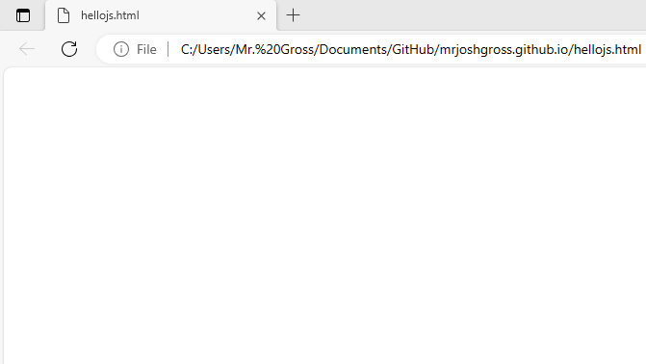
Ejecución de JS en un Navegador Web
Después de escribir la instrucción de la consola en un .html en blanco y abrirlo, vemos:

Slide 12
Ejecución de JS en un Navegador Web
Después de escribir la instrucción de la consola en un .html en blanco y abrirlo, vemos:
¿Dónde está el mensaje?

Slide 13
Ejecución de JS en un Navegador Web
Después de escribir la instrucción de la consola en un .html en blanco y abrirlo, vemos:
¿Dónde está el mensaje?
- El mensaje se muestra en la consola, pero lo que vemos por defecto es el documento/cuerpo

Slide 14
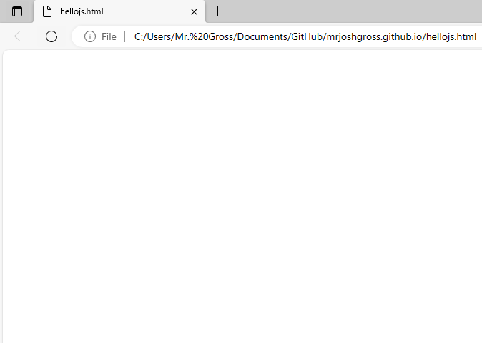
Anatomía de un Navegador Web
Título de la Página Web
URL de la Página Web
Cuerpo de la Página Web
(también conocido como documento de página web)

Slide 15
Anatomía de un Navegador Web
Título de la Página Web
URL de la Página Web
Cuerpo de la Página Web
(también conocido como documento de página web)
¿Dónde está la consola?

Slide 16
Anatomía de un Navegador Web
Título de la Página Web
URL de la Página Web
Cuerpo de la Página Web
(también conocido como documento de página web)
¿Dónde está la consola?
- La consola está oculta de forma predeterminada, pero se puede ver pulsando el botón F12, o CTRL + SHIFT + I (i).

Slide 17
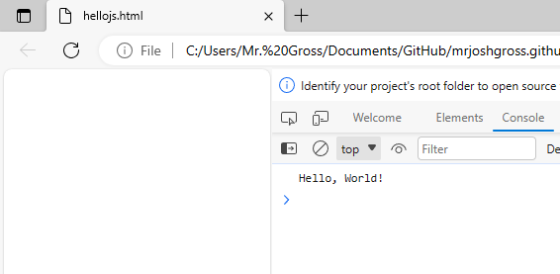
Anatomía de un Navegador Web
Título de la Página Web
URL de la Página Web
Cuerpo de la Página Web
(también conocido como documento de página web)
Consola de Página Web

Slide 18
Escribir al Cuerpo (Documento)
Escribir en la consola es bueno para solucionar problemas, pero no es bueno cuando se intenta mostrar información a un usuario normal

Slide 19
Escribir al Cuerpo (Documento)
Escribir en la consola es bueno para solucionar problemas, pero no es bueno cuando se intenta mostrar información a un usuario normal
Escribir en el cuerpo de un documento es más complicado

Slide 20
Escribir al Cuerpo (Documento)
Escribir en la consola es bueno para solucionar problemas, pero no es bueno cuando se intenta mostrar información a un usuario normal
Escribir en el cuerpo de un documento es más complicado
Cosas necesarias para escribir en el cuerpo de un documento:
Un cuerpo
Información para escribir (“Hola, Mundo”)
Un elemento (p, b, div, etc.) con un id

Slide 21
Escribir al Cuerpo (Documento)
Ejemplo: Establezca el contenido de un párrafo con un id de "writehere" en“Hola, Mundo!”
<p id=”writehere”></p>
<script>
let pText = document.getElementById(“writehere”);
pText.innerHTML = “Hola, Mundo!”
</script>

Slide 22
Escribir al Cuerpo (Documento)
Algoritmo para escribir en el cuerpo de un documento:
Crear un elemento con un identificador específico
Crear un nuevo script JS
Obtener una referencia al elemento para escribir en a través de su id y almacenar en una variable
Establezca la propiedad innerHTML del elemento en el texto que se va a escribir en la página

Slide 23
Escribir al Cuerpo (Documento)
Algoritmo para escribir en el cuerpo de un documento:
Crear un elemento con un identificador específico
Crear un nuevo script JS
Obtener una referencia al elemento para escribir en a través de su id y almacenar en una variable
Establezca la propiedad innerHTML del elemento en el texto que se va a escribir en la página
Ejemplo: Establezca el contenido de un párrafo con un id de "writehere" en“Hola, Mundo!”

Slide 24
Escribir al Cuerpo (Documento)
Algoritmo para escribir en el cuerpo de un documento:
Crear un elemento con un identificador específico
Crear un nuevo script JS
Obtener una referencia al elemento para escribir en a través de su id y almacenar en una variable
Establezca la propiedad innerHTML del elemento en el texto que se va a escribir en la página
Ejemplo: Establezca el contenido de un párrafo con un id de "writehere" en“Hola, Mundo!”
<p id=”writehere”></p>

Slide 25
Escribir al Cuerpo (Documento)
Algoritmo para escribir en el cuerpo de un documento:
Crear un elemento con un identificador específico
Crear un nuevo script JS
Obtener una referencia al elemento para escribir en a través de su id y almacenar en una variable
Establezca la propiedad innerHTML del elemento en el texto que se va a escribir en la página
Ejemplo: Establezca el contenido de un párrafo con un id de "writehere" en“Hola, Mundo!”
<p id=”writehere”></p>

Slide 26
Escribir al Cuerpo (Documento)
Algoritmo para escribir en el cuerpo de un documento:
Crear un elemento con un identificador específico
Crear un nuevo script JS
Obtener una referencia al elemento para escribir en a través de su id y almacenar en una variable
Establezca la propiedad innerHTML del elemento en el texto que se va a escribir en la página
Ejemplo: Establezca el contenido de un párrafo con un id de "writehere" en“Hola, Mundo!”
<p id=”writehere”></p>

Slide 27
Escribir al Cuerpo (Documento)
Algoritmo para escribir en el cuerpo de un documento:
Crear un elemento con un identificador específico
Crear un nuevo script JS
Obtener una referencia al elemento para escribir en a través de su id y almacenar en una variable
Establezca la propiedad innerHTML del elemento en el texto que se va a escribir en la página
Ejemplo: Establezca el contenido de un párrafo con un id de "writehere" en“Hola, Mundo!”
<p id=”writehere”></p>

Slide 28
Escribir al Cuerpo (Documento)
Algoritmo para escribir en el cuerpo de un documento:
Crear un elemento con un identificador específico
Crear un nuevo script JS
Obtener una referencia al elemento para escribir en a través de su id y almacenar en una variable
Establezca la propiedad innerHTML del elemento en el texto que se va a escribir en la página
Ejemplo: Establezca el contenido de un párrafo con un id de "writehere" en“Hola, Mundo!”
<p id=”writehere”></p>
<script>
</script>

Slide 29
Escribir al Cuerpo (Documento)
Algoritmo para escribir en el cuerpo de un documento:
Crear un elemento con un identificador específico
Crear un nuevo script JS
Obtener una referencia al elemento para escribir en a través de su id y almacenar en una variable
Establezca la propiedad innerHTML del elemento en el texto que se va a escribir en la página
Ejemplo: Establezca el contenido de un párrafo con un id de "writehere" en“Hola, Mundo!”
<p id=”writehere”></p>
<script>
let pElement = document.getElementById(“writehere”);
</script>

Slide 30
Escribir al Cuerpo (Documento)
Algoritmo para escribir en el cuerpo de un documento:
Crear un elemento con un identificador específico
Crear un nuevo script JS
Obtener una referencia al elemento para escribir en a través de su id y almacenar en una variable
Establezca la propiedad innerHTML del elemento en el texto que se va a escribir en la página
Ejemplo: Establezca el contenido de un párrafo con un id de "writehere" en“Hola, Mundo!”
<p id=”writehere”></p>
<script>
let pElement = document.getElementById(“writehere”);
</script>

Slide 31
Escribir al Cuerpo (Documento)
Algoritmo para escribir en el cuerpo de un documento:
Crear un elemento con un identificador específico
Crear un nuevo script JS
Obtener una referencia al elemento para escribir en a través de su id y almacenar en una variable
Establezca la propiedad innerHTML del elemento en el texto que se va a escribir en la página
Ejemplo: Establezca el contenido de un párrafo con un id de "writehere" en“Hola, Mundo!”
<p id=”writehere”></p>
<script>
let pElement = document.getElementById(“writehere”);
</script>

Slide 32
Escribir al Cuerpo (Documento)
Algoritmo para escribir en el cuerpo de un documento:
Crear un elemento con un identificador específico
Crear un nuevo script JS
Obtener una referencia al elemento para escribir en a través de su id y almacenar en una variable
Establezca la propiedad innerHTML del elemento en el texto que se va a escribir en la página
Ejemplo: Establezca el contenido de un párrafo con un id de "writehere" en“Hola, Mundo!”
<p id=”writehere”></p>
<script>
let pElement = document.getElementById(“writehere”);
</script>

Slide 33
Escribir al Cuerpo (Documento)
Algoritmo para escribir en el cuerpo de un documento:
Crear un elemento con un identificador específico
Crear un nuevo script JS
Obtener una referencia al elemento para escribir en a través de su id y almacenar en una variable
Establezca la propiedad innerHTML del elemento en el texto que se va a escribir en la página
Ejemplo: Establezca el contenido de un párrafo con un id de "writehere" en“Hola, Mundo!”
<p id=”writehere”></p>
<script>
let pElement = document.getElementById(“writehere”);
pElement.innerHTML = “Hola, Mundo!”;
</script>

Slide 34
Escribir al Cuerpo (Documento)
Algoritmo para escribir en el cuerpo de un documento:
Crear un elemento con un identificador específico
Crear un nuevo script JS
Obtener una referencia al elemento para escribir en a través de su id y almacenar en una variable
Establezca la propiedad innerHTML del elemento en el texto que se va a escribir en la página
Ejemplo: Establezca el contenido de un párrafo con un id de "writehere" en“Hola, Mundo!”
<p id=”writehere”></p>
<script>
let pElement = document.getElementById(“writehere”);
pElement.innerHTML = “Hola, Mundo!”;
</script>

Slide 35
Escribir al Cuerpo (Documento)
Algoritmo para escribir en el cuerpo de un documento:
Crear un elemento con un identificador específico
Crear un nuevo script JS
Obtener una referencia al elemento para escribir en a través de su id y almacenar en una variable
Establezca la propiedad innerHTML del elemento en el texto que se va a escribir en la página
Ejemplo: Establezca el contenido de un párrafo con un id de "writehere" en“Hola, Mundo!”
<p id=”writehere”></p>
<script>
let pElement = document.getElementById(“writehere”);
pElement.innerHTML = “Hola, Mundo!”;
</script>

Slide 36
Escribir al Cuerpo (Documento)
Algoritmo para escribir en el cuerpo de un documento:
Crear un elemento con un identificador específico
Crear un nuevo script JS
Obtener una referencia al elemento para escribir en a través de su id y almacenar en una variable
Establezca la propiedad innerHTML del elemento en el texto que se va a escribir en la página
Ejemplo: Establezca el contenido de un párrafo con un id de "writehere" en“Hola, Mundo!”
<p id=”writehere”></p>
<script>
let pElement = document.getElementById(“writehere”);
pElement.innerHTML = “Hola, Mundo!”;
</script>

Slide 37
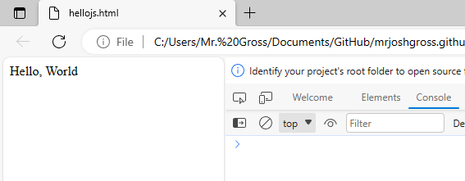
Escribir al Cuerpo (Documento)
Algoritmo para escribir en el cuerpo de un documento:
Crear un elemento con un identificador específico
Crear un nuevo script JS
Obtener una referencia al elemento para escribir en a través de su id y almacenar en una variable
Establezca la propiedad innerHTML del elemento en el texto que se va a escribir en la página
Ejemplo: Establezca el contenido de un párrafo con un id de "writehere" en“Hola, Mundo!”
<p id=”writehere”></p>
<script>
let pElement = document.getElementById(“writehere”);
pElement.innerHTML = “Hola, Mundo!”;
</script>
“Hola, Mundo” ahora en el cuerpo del documento, no en la consola

Slide 38
Escribir al Cuerpo (Documento)
Algoritmo para escribir en el cuerpo de un documento:
Crear un elemento con un identificador específico
Crear un nuevo script JS
Obtener una referencia al elemento para escribir en a través de su id y almacenar en una variable
Establezca la propiedad innerHTML del elemento en el texto que se va a escribir en la página
Ejercicios
Establezca el contenido de un div con un id de "container" en“You can’t contain me!”
Establezca el contenido de un intervalo con un id de "name" en “Scott Calvin”
Establezca el contenido de un párrafo con un id de "part1" en “Wait until the second half…” A continuación, imprime "...when the curtain falls!" a la consola

Slide 39
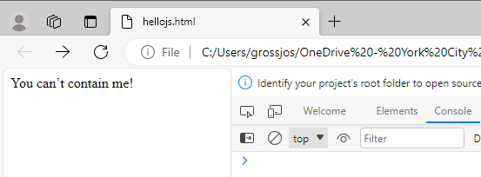
Escribir al Cuerpo (Documento)
Algoritmo para escribir en el cuerpo de un documento:
Crear un elemento con un identificador específico
Crear un nuevo script JS
Obtener una referencia al elemento para escribir en a través de su id y almacenar en una variable
Establezca la propiedad innerHTML del elemento en el texto que se va a escribir en la página
Ejercicios
Establezca el contenido de un div con un id de "container" en“You can’t contain me!”
<div id=”container”></div>
<script>
let divElement = document.getElementById(“container”);
divElement.innerHTML = “You can’t contain me!”;
</script>

Slide 40
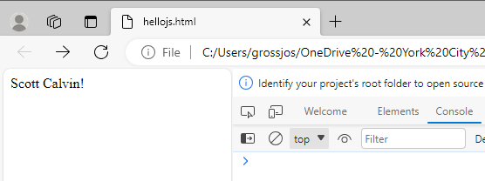
Escribir al Cuerpo (Documento)
Algoritmo para escribir en el cuerpo de un documento:
Crear un elemento con un identificador específico
Crear un nuevo script JS
Obtener una referencia al elemento para escribir en a través de su id y almacenar en una variable
Establezca la propiedad innerHTML del elemento en el texto que se va a escribir en la página
Ejercicios
Establezca el contenido de un span con un id de "name" en “Scott Calvin”
<span id=”name”></span>
<script>
let spanElement = document.getElementById(“name”);
spanElement.innerHTML = “Scott Calvin!”;
</script>

Slide 41
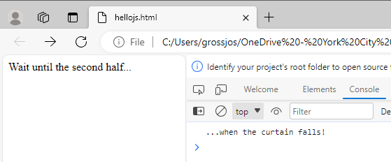
Escribir al Cuerpo (Documento)
Algoritmo para escribir en el cuerpo de un documento:
Crear un elemento con un identificador específico
Crear un nuevo script JS
Obtener una referencia al elemento para escribir en a través de su id y almacenar en una variable
Establezca la propiedad innerHTML del elemento en el texto que se va a escribir en la página
Ejercicios
Establezca el contenido de un párrafo con un id de "part1" en “Wait until the second half…" A continuación, imprime “… when the curtain falls!" a la consola
<p id=”part1”></p>
<script>
let pElement= document.getElementById(“part1”);
pElement.innerHTML = “Wait until the second half...”;
console.log(“...when the curtain falls!”);
</script>

